Slide 1
Codice - Titolo
Daniele Bochicchio
daniele@aspitalia.com - @dbochicchio
http://blogs.aspitalia.com/

Slide 2






















Grazie a
Sponsor
Notes:
Slide da mostrare prima di iniziare la sessione – non rimuovere!

Slide 3
Agenda
Punto 1
Punto 2

Slide 4
Chi sono
Guido Pederzini
Ingegnere informatico di 37 anni
Esperienza nel mondo biomedicale dal 2004 al 2007
Un po' di web app dal 2007 al 2008
Dal 2008 membro di un team agile, che sviluppa software per una scuderia di F1

Slide 5
Premesse
Il talk odierno tenterà di dare una panoramica degli strumenti offerti da VS2013 per lavorare con il C++
Alcuni esempi pratici e vicini all'esperienza che ho fatto, aiuteranno a comprenderne le potenzialità
Visual Studio 2013 è un ambiente molto vasto, di conseguenza il talk non avrà la pretesa di coprire la totalità delle features supportate

Slide 6
Outline
Introduzione
Compilatore e toolset
Analisi statica / warning / SDL
Debugger
Profiler e performances
Strumenti di testing

Slide 7
Introduzione
Per quale motivo dovrei fare le scelte di
Utilizzare un ambiente nuovo che mi richiede un notevole investimento in termini economici e di tempo speso
Utilizzare un ambiente tecnologicamente avanzato, quando potrei accontentarmi di un compilatore e una shell?
La risposta che darei io è solo una : evoluzione
“In biologia, con il termine evoluzione, si intende il progressivo ed ininterrotto accumularsi di modificazioni successive, fino a manifestare, in un arco di tempo sufficientemente ampio, significativi cambiamenti morfologici, strutturali e funzionali negli organismi viventi” wikipedia
E' fondamentale applicare il concetto anche al modo di produrre software.

Slide 8
L'evoluzione nella produttività
Muoversi in un ambiente evoluto, necessariamente fa evolvere il nostro modo di lavorare e pensare
Un ambiente poco evoluto o che soddisfa solo i requisiti base, da un lato non ci permette di cambiare punto di vista se serve, dall'altro non ci fornisce spunti di riflessione per migliorare il nostro processo di sviluppo
Dotarsi di un sistema di sviluppo evoluto è quindi la tesi sotenuta in questo contesto
Visual Studio 2013 è un ambiente che soddisfa i requisiti di evoluzione per il linguaggio nativo.

Slide 9
Compilatore
Come hanno anticipato i colleghi prima di me, il compilatore C++ di VS2013 supporta pienamente le feature del C++11
L’ambiente di sviluppo mette a disposizione per il C++ interessanti tool/opzioni quali:
SDL (security development lifecycle)
Analisi statica
SAL (source annotation language)
Warning level
Queste feature sono disponibili già a partire da versioni precedenti a VS2013, ma meritano di essere menzionate poichè contribuiscono a migliorare il modo di sviluppare C++

Slide 10
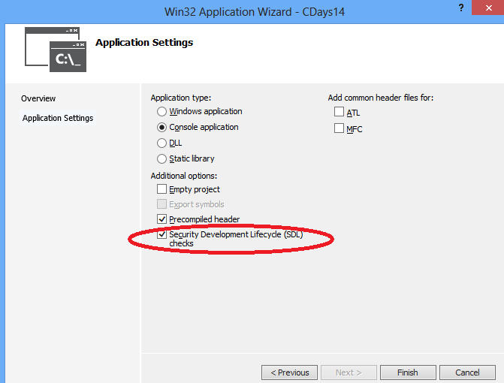
SDL – Security development lifecycle
VS2013 abilita di default il flag “SDL” sui nuovi progetti.

Slide 11
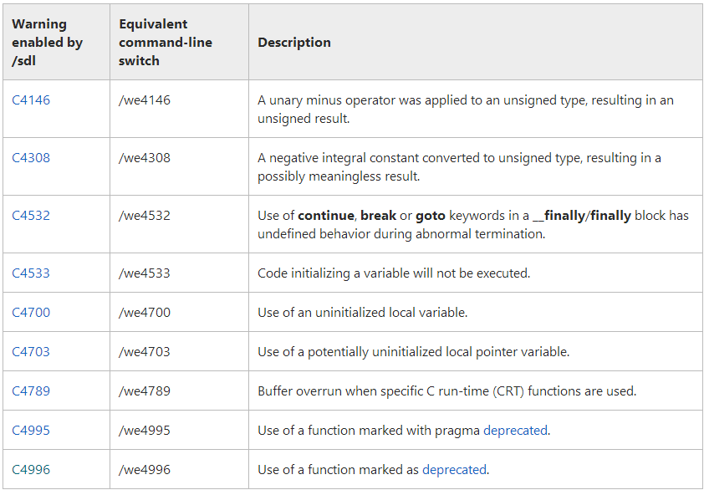
SDL – warnings as errors

Slide 12
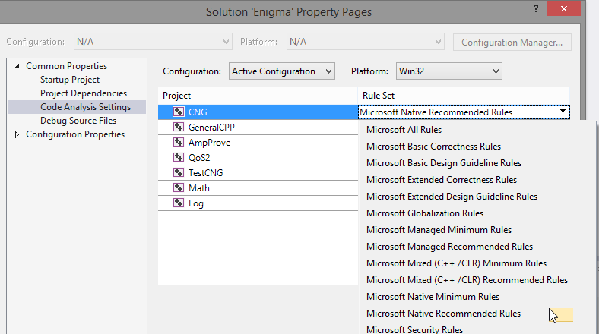
Static Analysis
Facilmente configurabile dall’IDE, abilita una serie di controlli basati su ruleset (dal menu “Analyze→Configure Code Analysis for Solution)

Slide 13
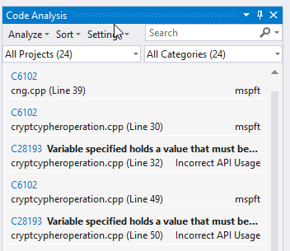
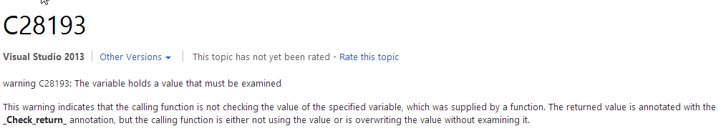
Static Analysis (2)
Lanciando l’analisi sulla solution (di default con shortcut ALT+F11), si ottiene un report nel quale ogni warning intercettato rimanda al codice numerico con link MSDN di riferimento. Molto utile anche per imparare

Slide 14
demo
Titolo demo

Slide 15
Recap
Punto 1
Punto 2

Slide 16

Q&A
Tutto il materiale di questa sessione su
http://www.communitydays.it/
Lascia il feedback su questa sessione,
potrai essere estratto per i nostri premi!
Seguici su
Twitter @CommunityDaysIT
Facebook http://facebook.com/cdaysit
#CDays14
Notes:
Ultima slide, obbligatoria

